Slide 1
Chapitre 12 :
Droites dans le plan
Seconde 11
Mme FELT

Slide 2


I – Caractérisation d’une droite
Le plan est muni d’un repère $\left(O;I;J\right)$.
1. Equation d’une droite
Propriété :
Toute droite du plan est caractérisée par une équation :
Une droite parallèle à l’axe des ordonnées a une équation de la forme
$$x=c$$
Une droite non parallèle à l’axe des ordonnées a une équation de la forme
$$y=ax+b$$
$a$, $b$ et $c$ étant des nombres réels quelconques.

Slide 3

2. Appartenance d’un point à une droite
Propriété :
Soient (d) la droite d’équation $y=ax+b$ et un point $M(x_{M};y_{M}).$
$M(x_{M};y_{M})$ appartient à la droite (d) si, et seulement si
$$y_{M}=ax_{M}+b$$

Slide 4



Exercices 9, 11 et 13 p 186

Slide 5

Exercices 19 et 20 p 186

Slide 6


3. Coefficients d’une droite
La droite d’équation $y=ax+b$ est la représentation graphique de la fonction affine définie par $f(x)=ax+b$.
Le nombre $a$ est donc le coefficient directeur de la droite d’équation $y=ax+b$.
Le nombre $b$ est l’ordonnée à l’origine de cette droite.

Slide 7
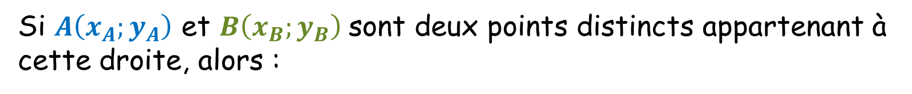


a) Calcul du coefficient directeur
Propriété :
Soit une droite non parallèle à l’axe des ordonnées, et $a$ son coefficient directeur.
Si $A\left(x_{A};y_{A}\right)$ et $B\left(x_{B};y_{B}\right)$sont deux points distincts appartenant à cette droite, alors :
$$a=\frac{y_{B}−y_{A}}{x_{B}−x_{A}}$$

Slide 8

b) Calcul de l’ordonnée à l’origine
Le point $A\left(x_{A};y_{A}\right)$ appartient à cette droite donc ses coordonnées vérifient l’équation $y=ax+b$.
$y_{A}=ax_{A}+b$
On en déduit : $b=y_{A}−ax_{A}$

Slide 9
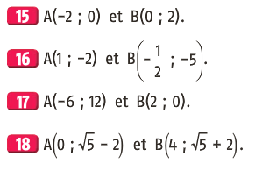
Exercices 15 à 18 p 186

Slide 10
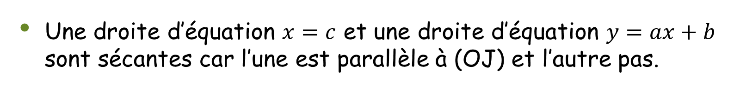


II – Droites parallèles, droites sécantes
Le plan est muni d’un repère $\left(O;I;J\right)$.
1. Positions relatives de deux droites du plan
Deux droites du plan sont parallèles ou sécantes.
On distingue trois cas :
Les droites d’équations $x=c$ et $x=c′$ sont parallèles car elles sont parallèles à l’axe des ordonnées.
Une droite d’équation $x=c$ et une droite d’équation $y=ax+b$ sont sécantes car l’une est parallèle à (OJ) et l’autre pas.
Les droites d’équations $y=ax+b$ et $y=a^{′}x+b′$ peuvent être parallèles ou sécantes.

Slide 11
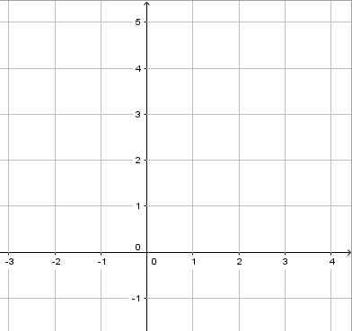
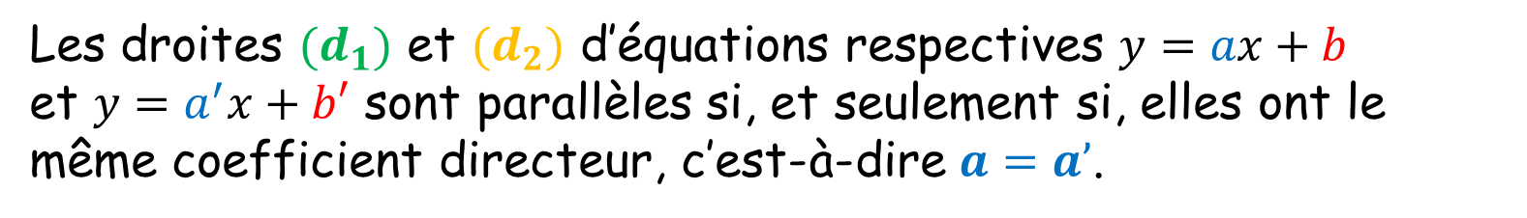



Propriété :
Les droites ${(d}_{1})$ et ${(d}_{2})$ d’équations respectives $y=ax+b$
et $y=a^{′}x+b′$ sont parallèles si, et seulement si, elles ont le même coefficient directeur, c’est-à-dire $a=a’$.
$$d_{1}$$
$$d_{2}$$
${(d}_{1}) \text{//} {(d}_{2}) \text{⇔} a=a’$

Slide 12
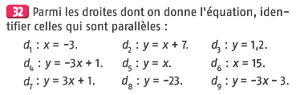
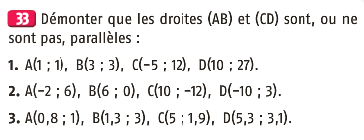
Exercices 32 et 33 p 187

Slide 13

Exercice 54 p 189

Slide 14
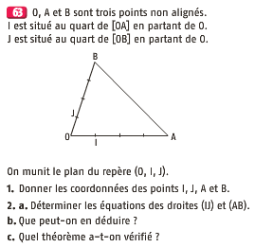
Exercice 63 p 190

Slide 15
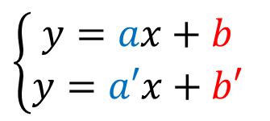
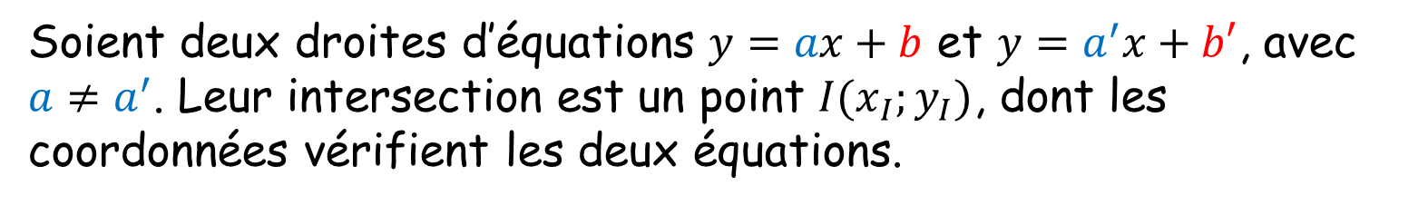
2. Intersection de deux droites
Soient deux droites d’équations $y=ax+b$ et $y=a^{′}x+b′$, avec $a≠a^{′}$. Leur intersection est un point $I(x_{I};y_{I})$, dont les coordonnées vérifient les deux équations.
Méthode :
On résout par substitution le système formé par les deux équations de droites :
$\left\{\begin{aligned}y=ax+b \\ y=a′x+b′\end{aligned}\right.$

Slide 16
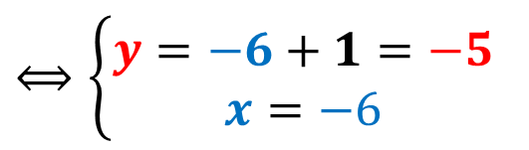
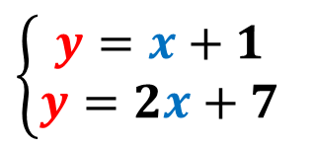
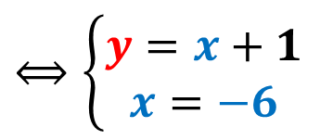
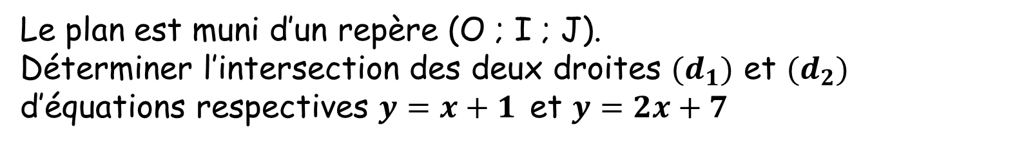
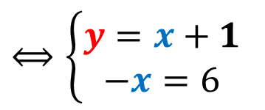
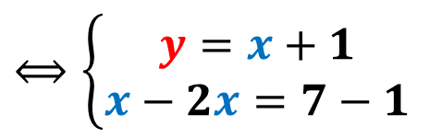
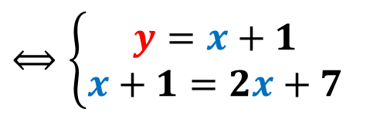
Exemple :
Le plan est muni d’un repère (O ; I ; J).
Déterminer l’intersection des deux droites ${(d}_{1})$ et ${(d}_{2})$ d’équations respectives $y=x+1$ et $y=2x+7$
On résout par substitution le système suivant :
$\left\{\begin{aligned}y=x+1 \\ y=2x+7\end{aligned}\right.$
$⟺\left\{\begin{aligned}y=x+1 \\ x+1=2x+7\end{aligned}\right.$
$⟺\left\{\begin{aligned}y=x+1 \\ x−2x=7−1\end{aligned}\right.$
$⟺\left\{\begin{aligned}y=x+1 \\ −x=6\end{aligned}\right.$
$⟺\left\{\begin{aligned}y=x+1 \\ x=−6\end{aligned}\right.$
$⟺\left\{\begin{aligned}y=−6+1=−5 \\ x=−6\end{aligned}\right.$
Le système a alors pour unique solution $x=−6$ et $y=−5$
Le point d’intersection des deux droites ${(d}_{1})$ et ${(d}_{2})$ est I(-6;-5).

Slide 17
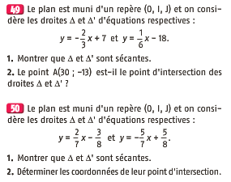
Exercices 49 et 50 p 188

Slide 18
3. Alignement de trois points
Propriété :
Soient A, B et C trois points du plan tels que $x_{A}≠x_{B}$ et $x_{A}≠x_{C}$
Les points A, B et C sont alignés si, et seulement si, les droites (AB) et (AC) ont même coefficient directeur.

Slide 19
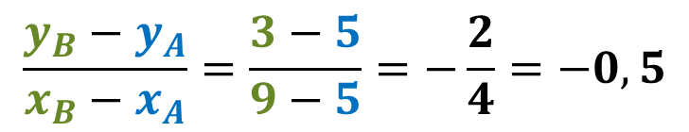
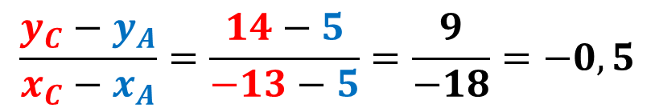
Exemple :
Le plan est muni d’un repère (O ; I ; J). Soient les points A(5;5), B(9;3) et C(-13;14).
Montrer que les points A, B et C sont alignés.
On vérifie que $x_{A}≠x_{B}$ et $x_{A}≠x_{C}$.
On calcule alors les coefficients directeurs des droites (AB) et (AC).
$$\frac{y_{B}−y_{A}}{x_{B}−x_{A}}=\frac{3−5}{9−5}=−\frac{2}{4}=−0,5$$
Pour (AB) :
$$\frac{y_{C}−y_{A}}{x_{C}−x_{A}}=\frac{14−5}{−13−5}=\frac{9}{−18}=−0,5$$
Pour (AC) :
Les coefficients directeurs sont égaux, donc les points A, B et C sont alignés.

Slide 20
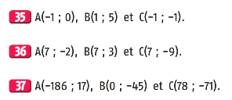

Exercices 35, 36, 37 et 39 p 187

